Slide 1
O LIVRO DOS ESPÍRITOS
2ª PARTE
DO MUNDO DOS
ESPÍRITOS

Slide 2
CAPÍTULO V
CONSIDERAÇÕES SOBRE A PLURALIDADE DAS EXISTÊNCIAS

Slide 3
OS FENÔMENOS ESPÍRITAS
SEUS SINAIS SÃO DESCOBERTOS
DESDE A ANTIGUIDADE.
CONSTITUEM LEI DA NATUREZA.
EXISTIRAM EM TODOS OS TEMPOS.

Slide 4
DOUTRINA SEGUNDO A QUAL UMA MESMA ALMA PODE ANIMAR SUCESSIVAMENTE CORPOS DE HOMENS, ANIMAIS OU
VEGETAIS (TRANSMIGRAÇÃO).
A METEMPSICOSE

Slide 5
ORIGEM DA METEMPSICOSE
FILÓSOFOS INDIANOS E EGÍPCIOS.
FOI ACOLHIDA POR PITÁGORAS.

Slide 6
A IDEIA DA PLURALIDADE
DAS EXISTÊNCIAS
TEVE ORIGEM NAS PRIMEIRAS
IDADES DOS MUNDOS:
HINDUS

Slide 7
A IDEIA DA PLURALIDADE
DAS EXISTÊNCIAS
EGÍPCIOS

Slide 8
A IDEIA DA PLURALIDADE
DAS EXISTÊNCIAS
PITÁGORAS
SÓCRATES E PLATÃO

Slide 9
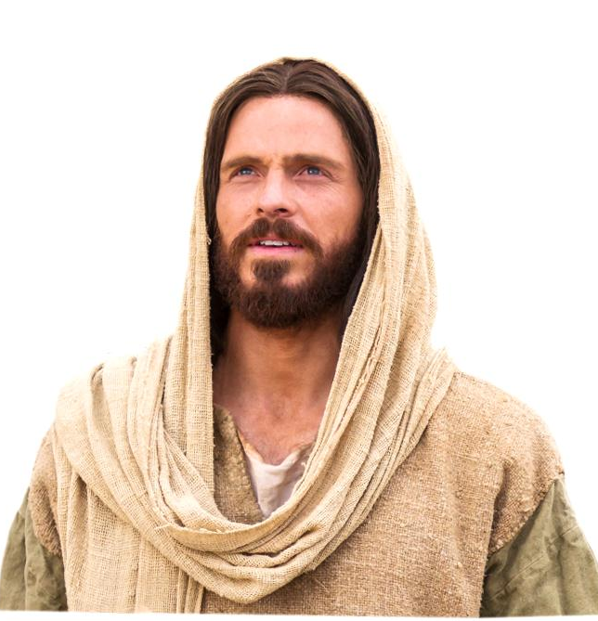
A IDEIA DA PLURALIDADE
DAS EXISTÊNCIAS
Isaías
Malaquias
VELHO TESTAMENTO
NOVO
TESTAMENTO

Slide 10
A DOUTRINA DA REENCARNAÇÃO REJEITA A TRANSMIGRAÇÃO DA ALMA DO HOMEM PARA OS ANIMAIS E VEGETAIS.
A DIFERENÇA ENTRE A
METEMPSICOSE E REENCARNAÇÃO

Slide 11
A REENCARNAÇÃO COM
A DOUTRINA ESPÍRITA
CONFORME A
SABEDORIA DO
CRIADOR.
RENOVADA E SEM SUPERSTIÇÕES.
DE ACORDO COM AS
LEIS DA NATUREZA.
É APRESENTADA:
RACIONAL.

Slide 12
RESISTÊNCIAS À IDEIA DA REENCARNAÇÃO
1º MOTIVO:
POR NÃO LHES CONVIR.
2º MOTIVO:
POR NÃO QUEREREM SOFRER MAIS.
REENCARNAÇÃO?
NÃO!

Slide 13
DEUS E A
REENCARNAÇÃO
DEUS É A SABEDORIA SUPREMA, CAUSA PRIMEIRA DE TODAS
AS COISAS.
NÃO PEDE PARECER
OU CONSULTA PARA REGULAR O UNIVERSO.
A REENCARNAÇÃO
É LEI DIVINA.

Slide 14
AOS QUE NÃO ACEITAM A REENCARNAÇÃO
SERÃO FELIZES
OU INFELIZES
CONFORME O QUE TIVEREM FEITO.
DEPENDEM DELES AS CONDIÇÕES DA NOVA EXISTÊNCIA.
TERÃO QUE VIVER
DE NOVO,
REENCARNARÃO.
PASSARÃO PELO
QUE TÊM DE PASSAR.
NÃO ADIANTA REBELAREM-SE.
REENCARNAÇÃO?
NEM PENSAR!

Slide 15
REENCARNAÇÃO
ESTUDO COMPARATIVO
EXISTE OU NÃO EXISTE?
1ª HIPÓTESE:
NÃO EXISTE.
SÓ HÁ UMA EXISTÊNCIA CORPORAL.
ATUAL EXISTÊNCIA
É ÚNICA.
ALMA NASCE COM
O CORPO.

Slide 16
COMO EXPLICAR:
O INSTINTO PRECOCE PARA OS
VÍCIOS OU VIRTUDES?
AS APTIDÕES DIVERSAS?
POR QUE HÁ SELVAGENS E CIVILIZADOS?
AS IDEIAS INATAS OU INTUITIVAS?
A APTIDÃO EXTRANORMAL?
AS DIFERENÇAS EVOLUTIVAS?

Slide 17
2ª HIPÓTESE: EXISTE.
HÁ MUITAS EXISTÊNCIAS
CORPÓREAS.

Slide 18
TUDO SE EXPLICA!
DESIGUALDADES
MORAIS E INTELECTUAIS:
CONFORME O NÚMERO DE EXISTÊNCIAS.
DESIGUALDADE DE APTIDÕES:
INTUIÇÃO DO QUE APRENDEMOS
EM EXISTÊNCIAS PASSADAS.
COMPREENSÃO DAS DIFERENÇAS: ANALISAR O PRESENTE E O PASSADO.

Slide 19
O QUE NÃO SE PÔDE FAZER NUMA EXISTÊNCIA FAZ-SE EM OUTRA.
CADA UM SERÁ RECOMPENSADO SEGUNDO
O SEU MERECIMENTO.
NINGUÉM ESCAPA À LEI DO PROGRESSO.
NINGUÉM FICA EXCLUÍDO DA FELICIDADE.
COM A
REENCARNAÇÃO

Slide 20
A DOUTRINA DA REENCARNAÇÃO
É A JUSTIÇA
DE DEUS.
É LÓGICA E
CONSOLADORA.
CONSTITUI A ÂNCORA DE SALVAÇÃO
QUE DEUS, POR MISERICÓRDIA,
CONCEDEU AOS SEUS FILHOS.

Slide 21
JESUS E A REENCARNAÇÃO
NÃO TE ADMIRES DE QUE EU TE
TENHA DITO: É NECESSÁRIO QUE
TORNEIS A NASCER.
EM VERDADE TE DIGO QUE, SE UM
HOMEM NÃO NASCER DE NOVO,
NÃO PODERÁ VER O REINO DE DEUS.
DIÁLOGO COM NICODEMOS:
JOÃO - Cap. III

